Slide 1




















Banco do Brasil
e o Agronegócio

Slide 2
Carteira de Agronegócios
Evolução do Saldo
  Compromisso com o Brasil.
  Maior Financiador do Agronegócio Brasileiro.
  R$ 502 bilhões contratados de 2005 a 2014.
+362%
R$ bilhões
Fonte: Banco do Brasil

Slide 3
Carteira de Agronegócios
Saldo e Principais Destaques
R$ 165 bilhões
CRESCIMENTO de 14% em 12 meses
63,5% do Sistema Nacional de Crédito Rural.
21,7% da carteira de crédito do BB.
0,69% de inadimplência.
4.628 agências operando com crédito rural.
5.440 municípios do País atendidos (97,8%).
1,5 milhão de clientes produtores rurais.

Slide 4
Carteira de Agronegócios
Pronaf – Evolução do Saldo
  R$ 88,5 bilhões contratados de 2005 a 2014.
  67,2% das contratações do mercado na safra 2014/15.
  1,2 milhão de clientes Agricultores Familiares.
  73,7 mil tratores financiados no PRONAF Mais Alimentos (2008-2014).
R$ bilhões
+737%
Fonte: Banco do Brasil

Slide 5
Carteira de Agronegócios
Pronamp – Evolução do Saldo
  R$ 41,5 bilhões contratados de 2010 a 2014.
  74% das contratações do mercado na safra 2014/15.
  283 mil clientes Médios Produtores.
  R$ 11,2 bilhões de saldo em operações de investimento.
  R$ 10,9 bilhões de saldo em operações de custeio.
R$ bilhões
+2.722%
Fonte: Banco do Brasil

Slide 6
Carteira de Agronegócios
Cooperativas – Evolução do Saldo
  R$ 25 bilhões contratados de 2010 a 2014.
  Criação em 2012 de Gerência dedicada ao segmento (GENEC).
  Parcerias e Soluções para Cooperativas de Produção e de Crédito.
  3,2 mil clientes Cooperativas Rurais.
R$ bilhões
+249%
Fonte: Banco do Brasil

Slide 7
Carteira de Agronegócios
Investimento Agropecuário – Evolução do Saldo
  R$ 81 bilhões contratados de 2010 a 2014.
  Apoio à modernização da agropecuária.
  Ampliando a produtividade no campo.
R$ bilhões
+384%
Fonte: Banco do Brasil

Slide 8
Plano Safra
Desembolsos
R$ milhões
Segmento
Safra
2013/14
Previsto
Safra
2013/14
Realizado
Safra
2014/15
Previsto
%
Previsto
Agricultura Familiar
Custeio
Investimento
PRONAMP
Custeio
Investimento
Agricultura Empresarial
Custeio e Comercialização
Investimento
Total
13.185
6.700
6.485
10.100
7.500
2.600
46.715
34.620
12.095
70.000
14.486
6.546
7.941
12.763
9.027
3.736
49.072
38.058
11.014
76.321
15.800
7.980
7.820
13.000
9.100
3.900
52.700
36.700
16.000
81.500
20%
19%
21%
29%
21%
50%
13%
6%
32%
16%
Fonte: Banco do Brasil

Slide 9
Plano Safra
Desembolsos
R$ milhões
Segmento
Safra
2013/14*
Safra
2014/15*
%
Agricultura Familiar
Custeio
Investimento
Médios Produtores
Custeio
Investimento
Demais Produtores
Custeio e Comercialização
Investimento
Total
10.665
5.277
5.388
8.660
5.824
2.836
33.737
25.455
8.282
53.062
12.907
5.919
6.988
9.224
6.876
2.348
35.242
25.831
9.411
57.373
21%
12%
30%
6%
18%
-17%
5%
2%
14%
8%
Fonte: Banco do Brasil
(*) julho a março de cada safra

Slide 10
Principais Programas
Contratação na Safra 2014/15 (jul/14 a mar/15)
  Agricultura de Baixo Carbono (ABC)
  Inovagro
  Armazenagem (PCA)
  R$ 1,4 bilhão
  R$ 2,7 bilhões
  R$ 373 milhões
Fonte: Banco do Brasil e Ministério da Agricultura, Pecuária e Abastecimento (MAPA)

Slide 11



PRONAF:
Força motriz da
Agricultura Familiar

Slide 12
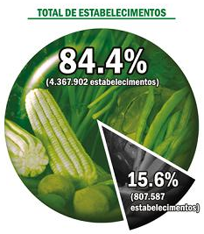
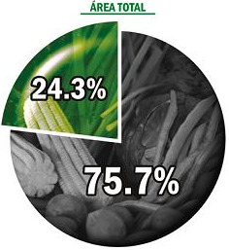
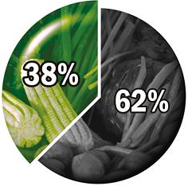
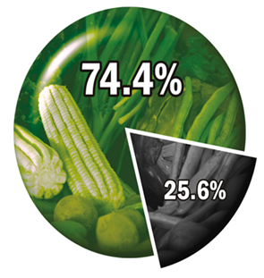
Agricultura Familiar
Importância para o Brasil
Estabelecimentos
Área Total
Valor Bruto da Produção
Pessoal Ocupado
5.175.489
329.941.393 ha
R$ 260 bilhões
16.567.544
Familiar
Empresarial
Fonte: IBGE – Censo Agropecuário 2006.

Slide 13



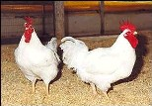
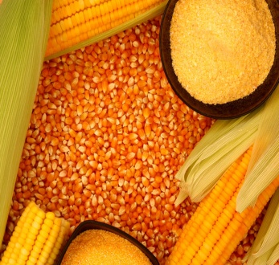
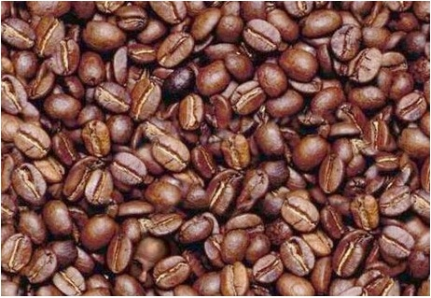

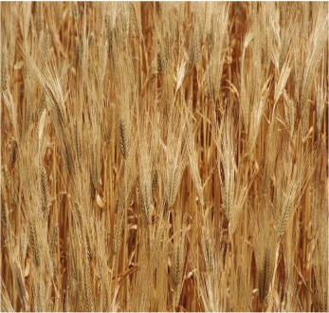
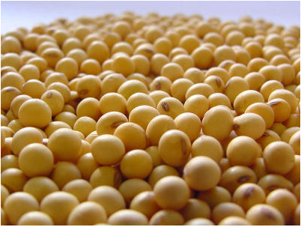
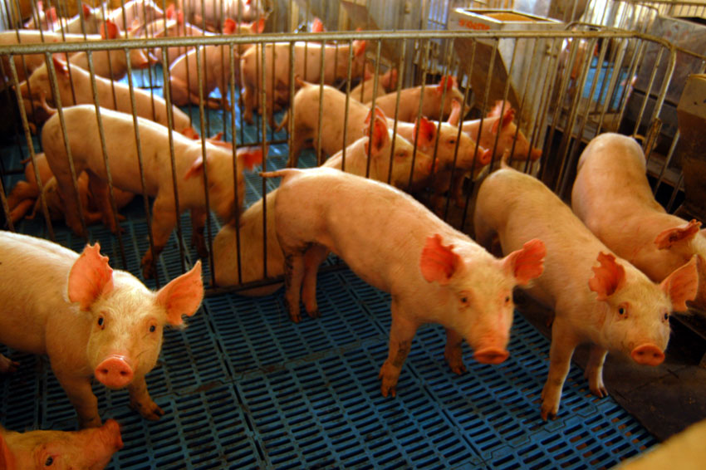
Agricultura Familiar
Importância para a Produção de Alimentos
87%
70%
59%
58%
50%
Mandioca
Feijão
Suínos
Leite
Aves
46%
38%
34%
21%
16%
Milho
Café
Arroz
Trigo
Soja
Cesta Básica (direta)
Fonte: IBGE – Censo Agropecuário 2006.

Slide 14
Histórico
Programa Nacional de Fortalecimento da Agricultura Familiar – Pronaf
Programa de crédito criado em 1995 para atender reivindicação por políticas de desenvolvimento rural específicas para o segmento da agricultura familiar.

Slide 15

Pronaf
Concepção do Programa
FORTALECER A ATIVIDADE DO AGRICULTOR FAMILIAR
AGREGAR VALOR A SUA PRODUÇÃO
INTEGRAR A ATIVIDADE FAMILIAR À CADEIA PRODUTIVA
ELEVAR A RENDA DA FAMÍLIA
OBJETIVOS
PROFISSIONALIZAÇÃO DOS PRODUTORES FAMILIARES
MODERNIZAÇÃO DO SISTEMA PRODUTIVO
VALORIZAÇÃO DA PRODUÇÃO FAMILIAR
PRINCIPAIS
INDUTORES

Slide 16
Pronaf
Beneficiários
Produtores Rurais Familiares: proprietários, posseiros, arrendatários, parceiros e assentados.
Pescadores e Aquicultores.
Extrativistas.
Silvicultores.
Indígenas.
Quilombolas.
REQUISITOS:
Renda Bruta Anual: até R$ 360 mil.
Mão de Obra Familiar
Propriedade de até 4 módulos fiscais.
Declaração de Aptidão ao Pronaf (DAP) emitida por entidade credenciada pelo Ministério do Desenvolvimento Agrário (MDA).

Slide 17
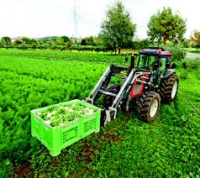
Pronaf
Finalidade de Atendimentos
Operações de Custeio: Financiamento das despesas normais de custeio da produção agrícola e pecuária, tais como: sementes, fertilizantes, defensivos, medicamentos, vacinas etc.
Operações de Investimento: Financiamento da implantação, ampliação ou modernização da infra-estrutura de produção dos empreendimentos rurais, tais como máquinas, equipamentos, construções, reformas etc.

Slide 18
Pronaf
Custeio
Público Alvo
Agricultores Familiares enquadrados no Pronaf, exceto os participantes do Grupo A, que apresentem a DAP Válida.
Encargos Financeiros
1,5% a.a. para valores de até R$ 10 mil
3,0% a.a. para valores acima de R$ 10 mil e até R$ 30 mil
3,5% a.a. para valores acima de R$ 30 mil e até R$ 100 mil
Teto de Financiamento
de R$ 7,5 mil (A/C) até R$ 100 mil (AF)
Prazo
Custeio Agrícola – máximo de 2 anos, conforme o ciclo da atividade financiada
Custeio Pecuário – até 1 ano

Slide 19
Pronaf
Investimento
Público Alvo
Agricultores Familiares enquadrados no Pronaf, exceto os integrantes dos Grupos A, B e A/C.
Encargos Financeiros
1,0 % a.a. para operações de até R$ 10 mil
2,0 % a.a. para operações com valor superior a R$ 10 mil
Teto de Financiamento
até R$ 150 mil por beneficiário/ano agrícola.
até R$ 300 mil por beneficiário/safra para atividades de suinocultura, avicultura e fruticultura.
Prazo
até 10 anos, incluída carência de até 03 anos.
até 15 anos, incluída carência de até 03 anos, para financiamentos de estrutura de armazenagem.

Slide 20
Pronaf
Programa de Crédito
Forma de atuação no âmbito do Sistema Financeiro Nacional:
BANCO CENTRAL
DIRIGE E FISCALIZA O CRÉDITO.
INSTITUIÇÕES FINANCEIRAS
ANALISAM PROPOSTAS E FIRMAM OS CONTRATOS DE FINANCIAMENTO COM OS AGRICULTORES.
PROPÕE AS DIRETRIZES PARA ATENDIMENTO AOS AGRICULTORES FAMILIARES E IDENTIFICA BENEFICIÁRIOS.
MDA
NORMATIZA A EMISSÃO DE DAP.

Slide 21
Agricultura Familiar no BB

Slide 22

Pronaf
Atuação do BB
Trabalho Conjunto
PRODUTORES:
Movimentos Sociais, Associações e Cooperativas
GOVERNO FEDERAL - Ministérios:
MDA, MAPA, MPA, MI e MF
EMPRESAS DE ASSISTÊNCIA TÉCNICA

Slide 23

Pronaf
Fluxo Operacional
Consulta eletrônica da DAP (BB – MDA)
Acolhe a DAP e a proposta.
MDA credencia entidades para emitir DAP
Entidade Credenciada emite a DAP ao produtor
Produtor apresenta a DAP e a proposta de financiamento no Banco
Banco
Solicita documentos pessoais e do imóvel.
Analisa cadastro e calcula Limite de Crédito.
Analisa proposta e emite contrato.
Colhe assinatura e libera o crédito

Slide 24
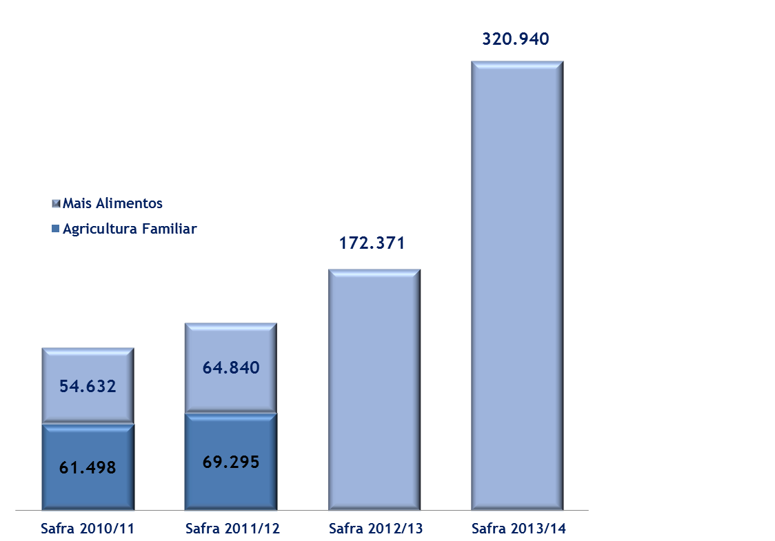
Pronaf
Aumento da Produção e Produtividade
“A cada R$ 1 bilhão financiado, 1.000 empregos são gerados nas fábricas”*
*Marco Antônio Viana Leite – Coordenador do Programa Mais Alimentos
Disponível em: “http://WWW.mda.gov.br”
Pronaf Mais Alimentos
no BB
contratos
+ 73,7 mil tratores financiados
2008 - Criação do Pronaf Mais Alimentos.
Financiamento de máquinas, equipamentos
e infraestrutura
contratos
“Segundo dados da Associação Brasileira da Indústria Nacional de Máquinas e Equipamentos (Abimaq), o Mais Alimentos responde por 15% da demanda total do segmento de indústria de máquinas.”
Fonte:“http://WWW.mda.gov.br”

Slide 25
Pronaf Mais Alimentos
Instalações para Industrialização e Beneficiamento
Água e Irrigação
Armazéns e Silos
38.160
Contratos
6.649
Contratos
543
Contratos

Slide 26

Pronaf
Impactos Positivos na Cadeia Produtiva
Distribuição em toda a cadeia
Insumos – R$ 1,7 bilhão (48,7%)
Custeio Agrícola na safra 2013/14
(soja, milho, arroz, trigo, feijão, mandioca e café)
R$ 3,5 bilhões
Demais Custos (serviços, mão de obra, energia elétrica, combustível, irrigação etc)
R$ 1,8 bilhão (51,3%)

Slide 27

Pronaf
Melhoria na Qualidade de Vida

Slide 28
Pronaf
Inadimplência – 90 dias
1,92%
0,73%
1,01%
Fonte: Banco do Brasil

Slide 29
Obrigado!
Modelo de Negócio
(Básico)

